Slide 1


Hrvatska
kao brend
prof. dr. sc. Božo Skoko
Sveučilište Algebra Bernays / Millenium promocija
01
Notes:
Izvorni sadržaj: Božo Skoko, HGK_Croativa_Hrvatska kao brend_SKOKO.pptx, slajd 1.
Vizualni identitet: https://croativa.hgk.hr/croativa-konferencija . Ver2.
Font: Space Grotesk, https://github.com/floriankarsten/space-grotesk, SIL OFL. Izvorni tekst i dokazne ilustracije sačuvani.
HGK logo: https://hgk.hr/documents/hgk-logo-reducirani65cc9100e016a.zip

Slide 2
Koje države možemo
smatrati kreativnima?
02
Notes:
Izvorni sadržaj: Božo Skoko, HGK_Croativa_Hrvatska kao brend_SKOKO.pptx, slajd 2.
Vizualni identitet: https://croativa.hgk.hr/croativa-konferencija . Ver2.
Font: Space Grotesk, https://github.com/floriankarsten/space-grotesk, SIL OFL. Izvorni tekst i dokazne ilustracije sačuvani.

Slide 3

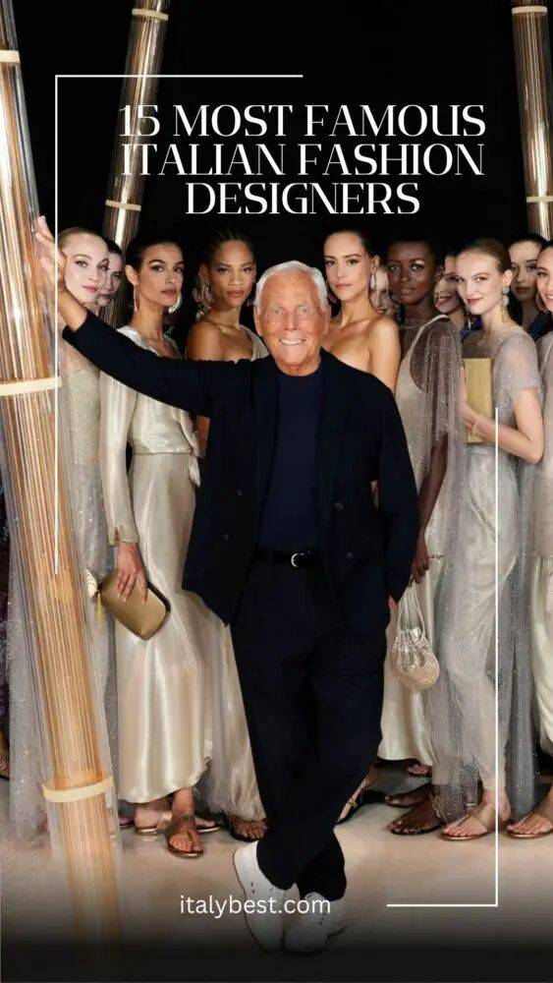
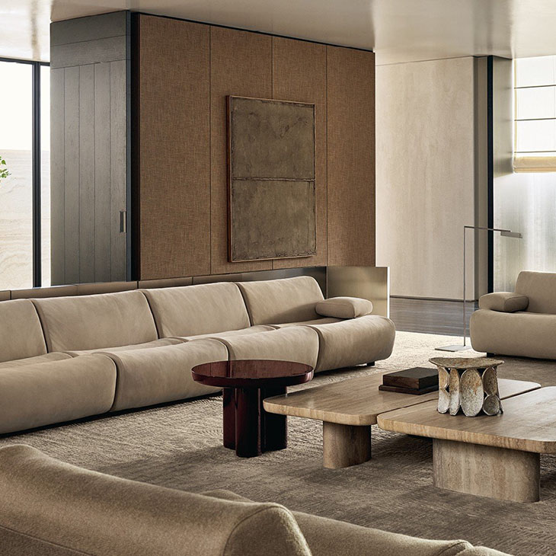
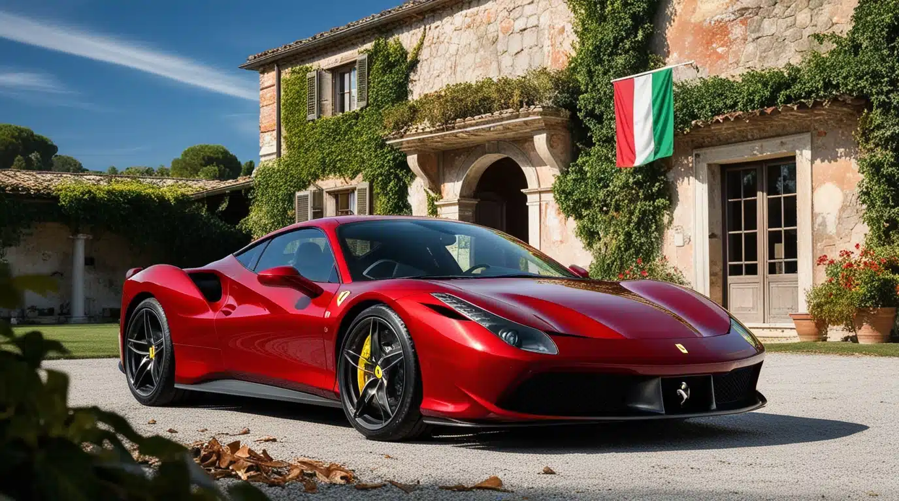
Italija
03
Notes:
Izvorni sadržaj: Božo Skoko, HGK_Croativa_Hrvatska kao brend_SKOKO.pptx, slajd 3.
Vizualni identitet: https://croativa.hgk.hr/croativa-konferencija . Ver2.
Font: Space Grotesk, https://github.com/floriankarsten/space-grotesk, SIL OFL. Izvorni tekst i dokazne ilustracije sačuvani.

Slide 4
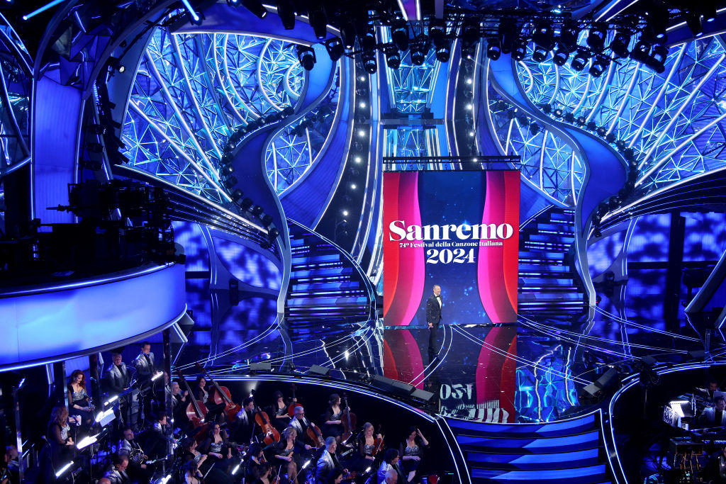
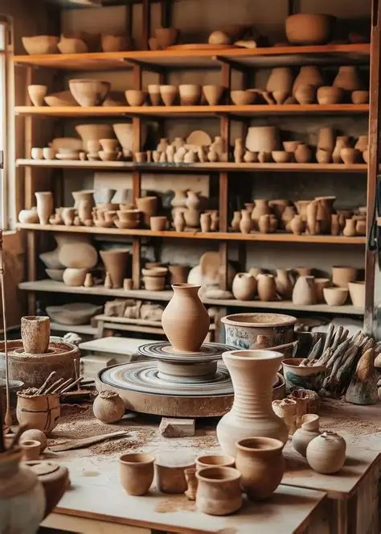
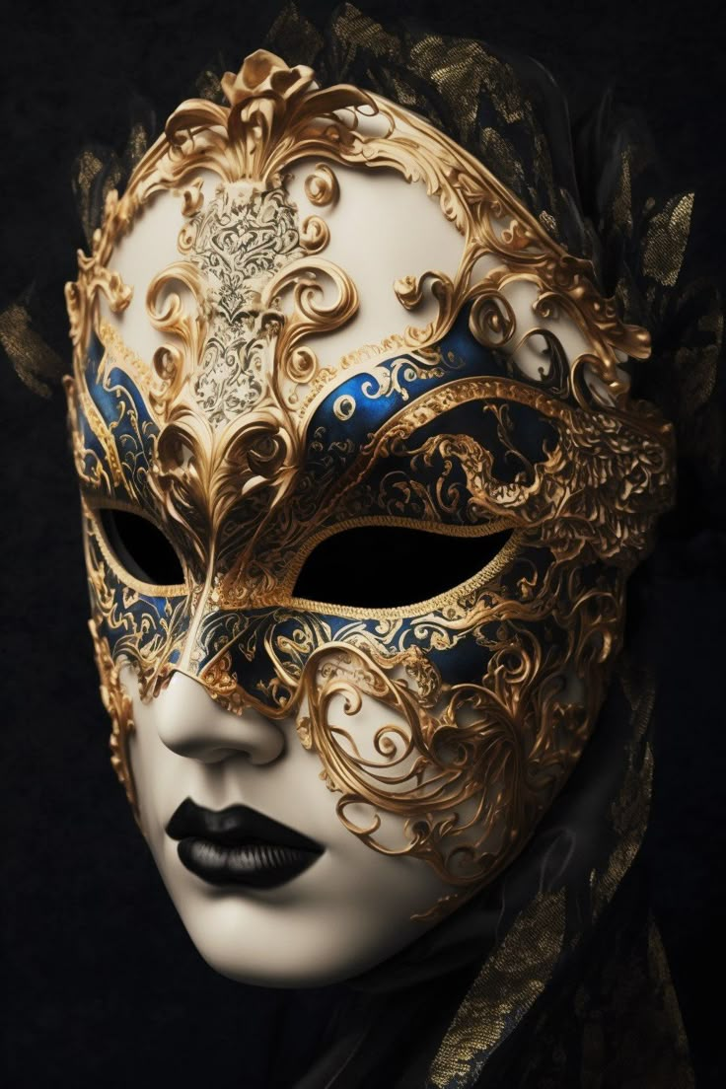
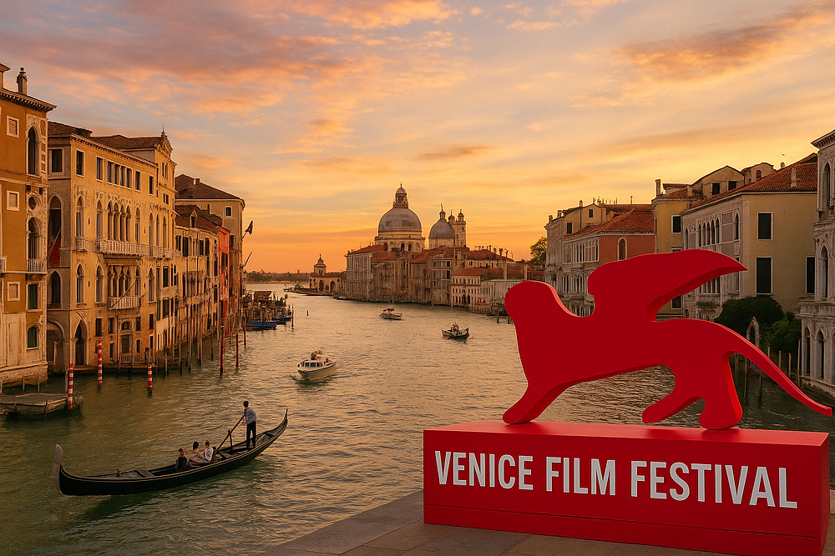
Italija
04
Notes:
Izvorni sadržaj: Božo Skoko, HGK_Croativa_Hrvatska kao brend_SKOKO.pptx, slajd 3.
Vizualni identitet: https://croativa.hgk.hr/croativa-konferencija . Ver2.
Font: Space Grotesk, https://github.com/floriankarsten/space-grotesk, SIL OFL. Izvorni tekst i dokazne ilustracije sačuvani.

Slide 5
Vrijednost talijanske kreativne industrije
Izravni prihod sektora -
15,4 %
BDP-a
116
milijardi eura
Učinak na talijansko gospodarstvo -
310
oko 6% svih zaposlenih
milijardi eura
05
Notes:
Izvorni sadržaj: Božo Skoko, HGK_Croativa_Hrvatska kao brend_SKOKO.pptx, slajd 4.
Vizualni identitet: https://croativa.hgk.hr/croativa-konferencija . Ver2.
Font: Space Grotesk, https://github.com/floriankarsten/space-grotesk, SIL OFL. Izvorni tekst i dokazne ilustracije sačuvani.

Slide 6
Vrijednost talijanske kreativne industrije
1 euro koji sektor proizvede donese dodatnih 1,70
eura u ostatku gospodarstva (multiplikator)
1,70
Top 7: softver i video igre (27,8%), nakladništvo,
arhitektura i dizajn, glazba, komunikacije, scenske i
vizualne umjetnosti, povijesna i umjetnička baština
Milano i Lombardija
prihoduju 33
milijarde eura.
06
Notes:
Izvorni sadržaj: Božo Skoko, HGK_Croativa_Hrvatska kao brend_SKOKO.pptx, slajd 4.
Vizualni identitet: https://croativa.hgk.hr/croativa-konferencija . Ver2.
Font: Space Grotesk, https://github.com/floriankarsten/space-grotesk, SIL OFL. Izvorni tekst i dokazne ilustracije sačuvani.

Slide 7
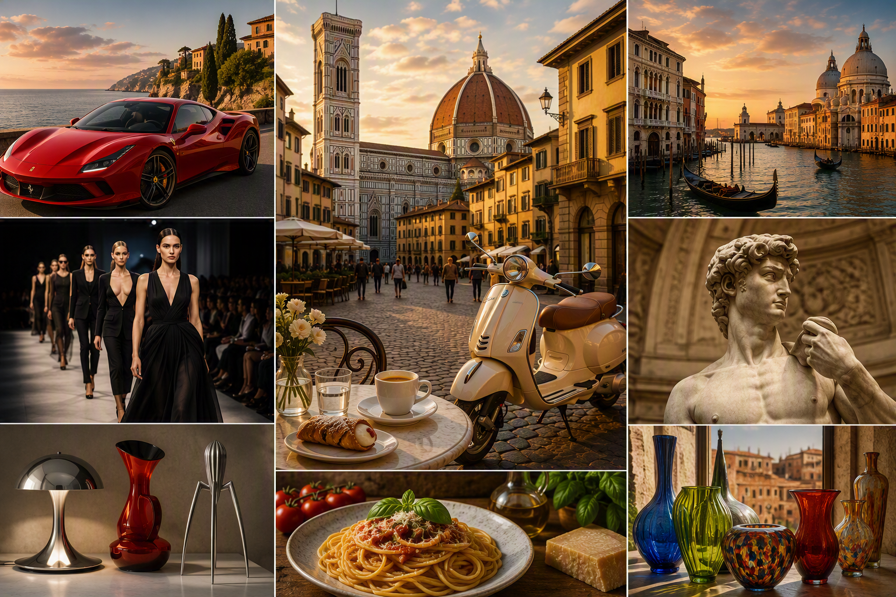
07
Notes:
Izvorni sadržaj: Božo Skoko, HGK_Croativa_Hrvatska kao brend_SKOKO.pptx, slajd 5.
Vizualni identitet: https://croativa.hgk.hr/croativa-konferencija . Ver2.
Font: Space Grotesk, https://github.com/floriankarsten/space-grotesk, SIL OFL. Izvorni tekst i dokazne ilustracije sačuvani.

Slide 8

Tko najviše zarađuje od
kreativne industrije u
Europi?
08
Notes:
Izvorni sadržaj: Božo Skoko, HGK_Croativa_Hrvatska kao brend_SKOKO.pptx, slajd 6.
Vizualni identitet: https://croativa.hgk.hr/croativa-konferencija . Ver2.
Font: Space Grotesk, https://github.com/floriankarsten/space-grotesk, SIL OFL. Izvorni tekst i dokazne ilustracije sačuvani.

Slide 9
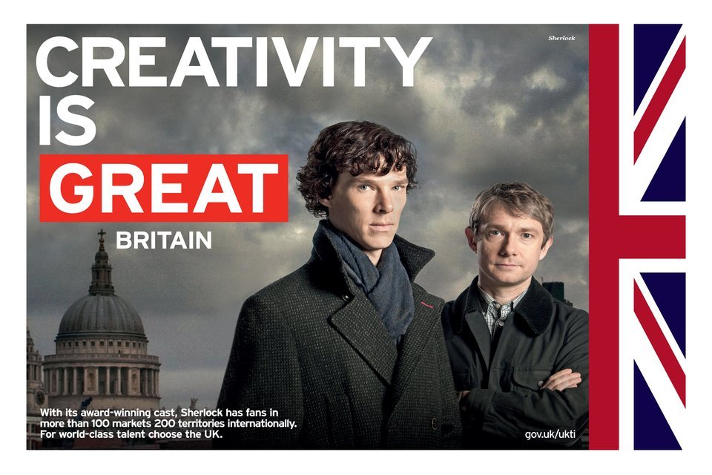
Velika Britanija
2,4
milijuna radnih mjesta
124
milijarde funti – doprinos
sektora gospodarstvu
09
Notes:
Izvorni sadržaj: Božo Skoko, HGK_Croativa_Hrvatska kao brend_SKOKO.pptx, slajd 7.
Vizualni identitet: https://croativa.hgk.hr/croativa-konferencija . Ver2.
Font: Space Grotesk, https://github.com/floriankarsten/space-grotesk, SIL OFL. Izvorni tekst i dokazne ilustracije sačuvani.

Slide 10
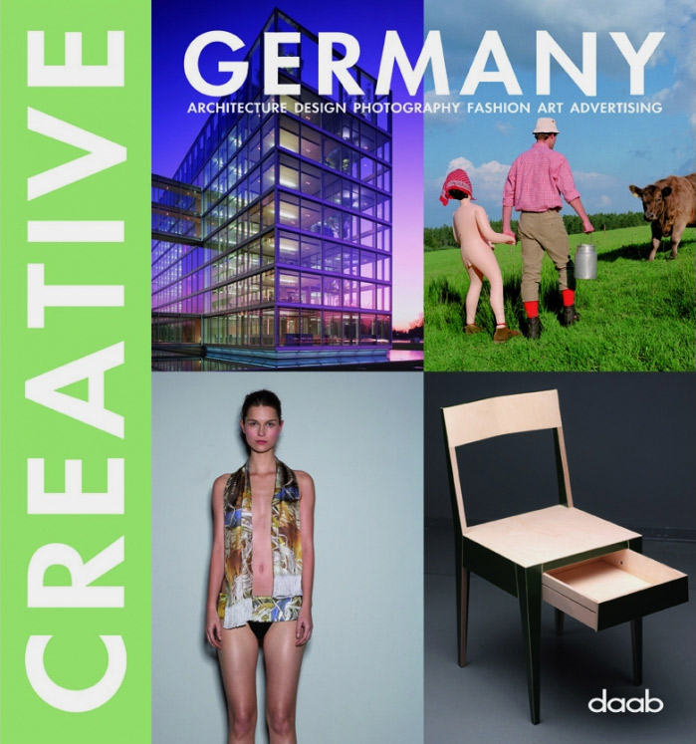
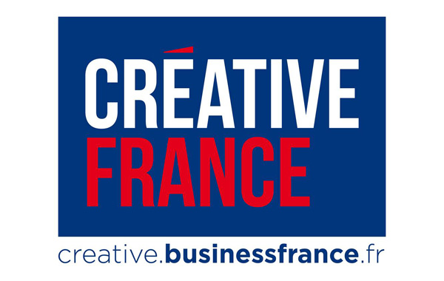
Njemačka i Francuska
10
Notes:
Izvorni sadržaj: Božo Skoko, HGK_Croativa_Hrvatska kao brend_SKOKO.pptx, slajd 8.
Vizualni identitet: https://croativa.hgk.hr/croativa-konferencija . Ver2.
Font: Space Grotesk, https://github.com/floriankarsten/space-grotesk, SIL OFL. Izvorni tekst i dokazne ilustracije sačuvani.

Slide 11
Od koga možemo
učiti?
Europske države s najvećim iskoracima u kreativnim
industrijama
11
Notes:
Izvorni sadržaj: Božo Skoko, HGK_Croativa_Hrvatska kao brend_SKOKO.pptx, slajd 9.
Vizualni identitet: https://croativa.hgk.hr/croativa-konferencija . Ver2.
Font: Space Grotesk, https://github.com/floriankarsten/space-grotesk, SIL OFL. Izvorni tekst i dokazne ilustracije sačuvani.

Slide 12
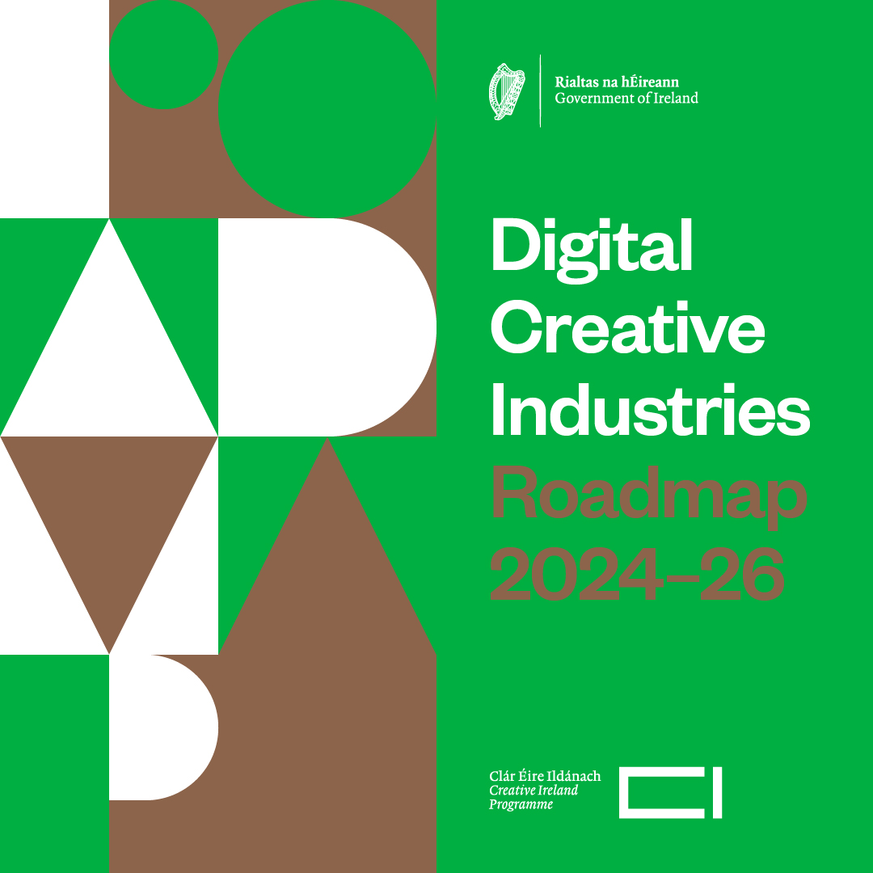

Irska
Snažne porezne olakšice
Lokacija snimanja filmova i
serije
Engleski jezik
Film, TV, tech tvrtke
12
Notes:
Izvorni sadržaj: Božo Skoko, HGK_Croativa_Hrvatska kao brend_SKOKO.pptx, slajd 10.
Vizualni identitet: https://croativa.hgk.hr/croativa-konferencija . Ver2.
Font: Space Grotesk, https://github.com/floriankarsten/space-grotesk, SIL OFL. Izvorni tekst i dokazne ilustracije sačuvani.

Slide 13
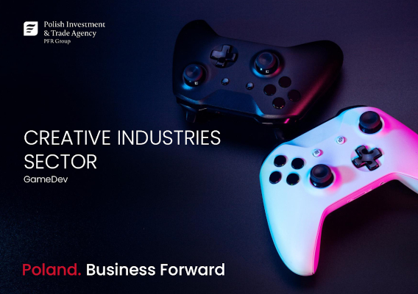
Poljska
Nova europska sila video igara i
digitalnog sadržaja
Posljednjih godina rastu oko 18%
godišnje
13
Notes:
Izvorni sadržaj: Božo Skoko, HGK_Croativa_Hrvatska kao brend_SKOKO.pptx, slajd 11.
Vizualni identitet: https://croativa.hgk.hr/croativa-konferencija . Ver2.
Font: Space Grotesk, https://github.com/floriankarsten/space-grotesk, SIL OFL. Izvorni tekst i dokazne ilustracije sačuvani.

Slide 14
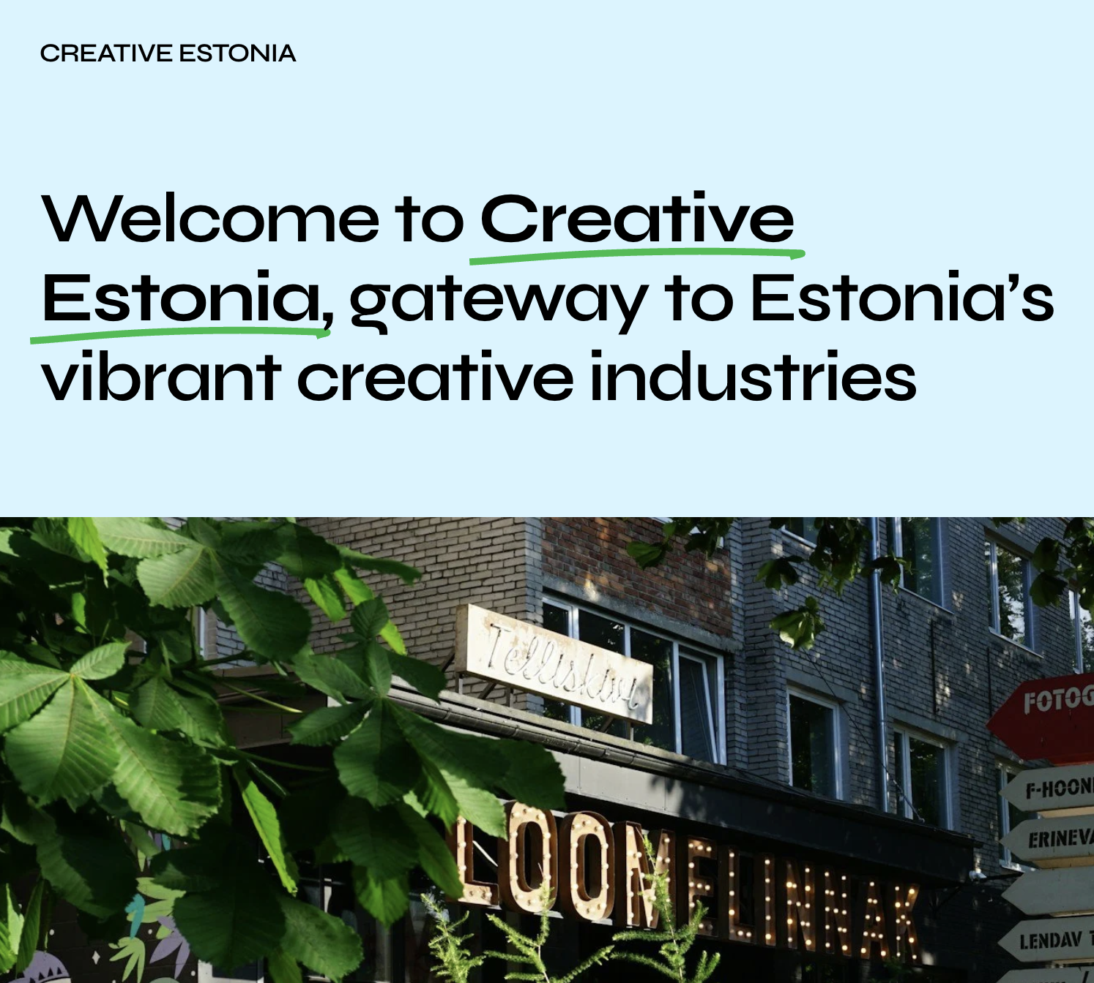
Estonija
Najveći iskorak u kapacitetima u
odnosu na broj stanovnika
Najbolja digitalna infrastruktura
Najjači digitalni i start-up
ekosustav
14
Notes:
Izvorni sadržaj: Božo Skoko, HGK_Croativa_Hrvatska kao brend_SKOKO.pptx, slajd 12.
Vizualni identitet: https://croativa.hgk.hr/croativa-konferencija . Ver2.
Font: Space Grotesk, https://github.com/floriankarsten/space-grotesk, SIL OFL. Izvorni tekst i dokazne ilustracije sačuvani.

Slide 15
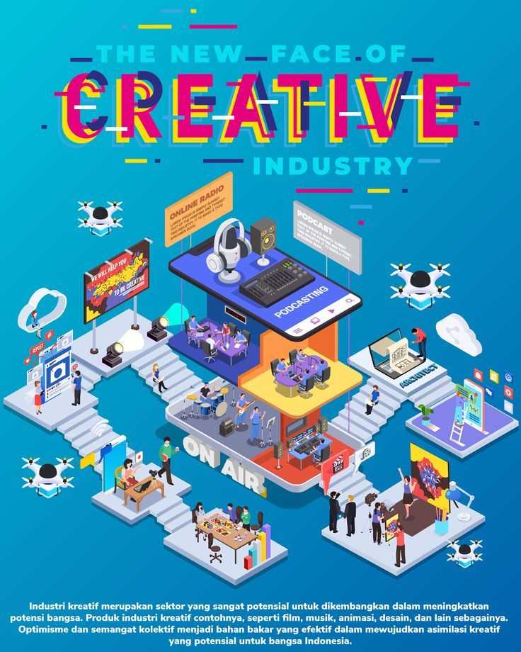
Nizozemska
Kreativna industrija raste brže od
ostatka gospodarstva
Rast zaposlenosti 3,2% godišnje
Udio zaposlenosti u sektoru najviši u
Europi
Snaga: dizajn, komunikacije i
kreativne poslovne usluge
15
Notes:
Izvorni sadržaj: Božo Skoko, HGK_Croativa_Hrvatska kao brend_SKOKO.pptx, slajd 13.
Vizualni identitet: https://croativa.hgk.hr/croativa-konferencija . Ver2.
Font: Space Grotesk, https://github.com/floriankarsten/space-grotesk, SIL OFL. Izvorni tekst i dokazne ilustracije sačuvani.

Slide 16
A Hrvatska?
16
Notes:
Izvorni sadržaj: Božo Skoko, HGK_Croativa_Hrvatska kao brend_SKOKO.pptx, slajd 14.
Vizualni identitet: https://croativa.hgk.hr/croativa-konferencija . Ver2.
Font: Space Grotesk, https://github.com/floriankarsten/space-grotesk, SIL OFL. Izvorni tekst i dokazne ilustracije sačuvani.

Slide 17
Je li Hrvatska
kreativna zemlja?
17
Notes:
Izvorni sadržaj: Božo Skoko, HGK_Croativa_Hrvatska kao brend_SKOKO.pptx, slajd 15.
Vizualni identitet: https://croativa.hgk.hr/croativa-konferencija . Ver2.
Font: Space Grotesk, https://github.com/floriankarsten/space-grotesk, SIL OFL. Izvorni tekst i dokazne ilustracije sačuvani.

Slide 18
Pokretači trendova u ovom dijelu Europe: Hrvati jesu kreativni
1530.
prva drama (Hanibal Lucić: Robinja)
1536.
prvi roman (Petar Zoranić: Planine)
1612.
prvo javno kazalište u Europi (Hvar)
1846.
izvedena prva hrvatska opera (Vatroslav Lisinski: Ljubav i zloba)
18
Notes:
Izvorni sadržaj: Božo Skoko, HGK_Croativa_Hrvatska kao brend_SKOKO.pptx, slajd 16.
Vizualni identitet: https://croativa.hgk.hr/croativa-konferencija . Ver2.
Font: Space Grotesk, https://github.com/floriankarsten/space-grotesk, SIL OFL. Izvorni tekst i dokazne ilustracije sačuvani.

Slide 19
Pokretači trendova u ovom dijelu Europe: Hrvati jesu kreativni
1896.
prikazan prvi film u Zagrebu
1917.
premijera prvog hrvatskog filma (Brcko u Zagrebu Arnošta
Grunda)
1926.
Radio Zagreb
1953.
Zagrebački festival (dvije godine nakon San Rema i dvije godine
prije Eurosonga)
1954.
Pulski filmski festival
19
Notes:
Izvorni sadržaj: Božo Skoko, HGK_Croativa_Hrvatska kao brend_SKOKO.pptx, slajd 16.
Vizualni identitet: https://croativa.hgk.hr/croativa-konferencija . Ver2.
Font: Space Grotesk, https://github.com/floriankarsten/space-grotesk, SIL OFL. Izvorni tekst i dokazne ilustracije sačuvani.

Slide 20
Pokretači trendova u ovom dijelu Europe: Hrvati jesu kreativni
1956.
Televizija Zagreb (HRT)
1958.
Opatijski festival
EXAT 51 (1951.–1956.), Gorgona (1959.–1966.) i Nove tendencije (1961.–1973.)
1962.
Surogat Dušana Vukotića i prvi Oscar za crtani film izvan SAD-a
20
Notes:
Izvorni sadržaj: Božo Skoko, HGK_Croativa_Hrvatska kao brend_SKOKO.pptx, slajd 16.
Vizualni identitet: https://croativa.hgk.hr/croativa-konferencija . Ver2.
Font: Space Grotesk, https://github.com/floriankarsten/space-grotesk, SIL OFL. Izvorni tekst i dokazne ilustracije sačuvani.

Slide 21
Kakav je imidž (brend)
Hrvatske u svijetu danas?
21
Notes:
Izvorni sadržaj: Božo Skoko, HGK_Croativa_Hrvatska kao brend_SKOKO.pptx, slajd 17.
Vizualni identitet: https://croativa.hgk.hr/croativa-konferencija . Ver2.
Font: Space Grotesk, https://github.com/floriankarsten/space-grotesk, SIL OFL. Izvorni tekst i dokazne ilustracije sačuvani.

Slide 22
Kako Hrvatska stoji na globalnim brend indeksima?
Brand Finance Nation Brand 2025. – 71. od 193.
Brand Finance Soft Power 2025. – 48 od 193.
Good Country Indeks 2025. – 40
World Happiness Report 2026. – 70
22
Notes:
Izvorni sadržaj: Božo Skoko, HGK_Croativa_Hrvatska kao brend_SKOKO.pptx, slajd 18.
Vizualni identitet: https://croativa.hgk.hr/croativa-konferencija . Ver2.
Font: Space Grotesk, https://github.com/floriankarsten/space-grotesk, SIL OFL. Izvorni tekst i dokazne ilustracije sačuvani.

Slide 23
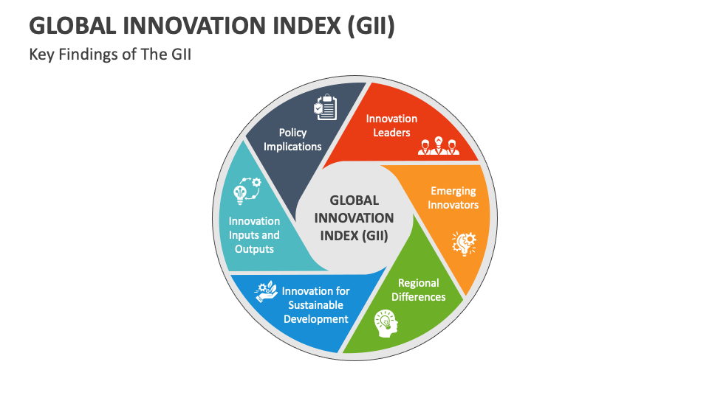
23
Notes:
Izvorni sadržaj: Božo Skoko, HGK_Croativa_Hrvatska kao brend_SKOKO.pptx, slajd 19.
Vizualni identitet: https://croativa.hgk.hr/croativa-konferencija . Ver2.
Font: Space Grotesk, https://github.com/floriankarsten/space-grotesk, SIL OFL. Izvorni tekst i dokazne ilustracije sačuvani.

Slide 24
GII 2025.
40.
44.
16.
Hrvatska u ukupnom
poretku
po kreativnim outputima
po kvaliteti izvoza
kulturnih i kreativnih
usluga
56.
14.
75.
po razini izvoza kreativnih
dobara
po igranim filmovima po
stanovniku
globalna vrijednost
hrvatskih brendova
24
Notes:
Izvorni sadržaj: Božo Skoko, HGK_Croativa_Hrvatska kao brend_SKOKO.pptx, slajd 20.
Vizualni identitet: https://croativa.hgk.hr/croativa-konferencija . Ver2.
Font: Space Grotesk, https://github.com/floriankarsten/space-grotesk, SIL OFL. Izvorni tekst i dokazne ilustracije sačuvani.

Slide 25

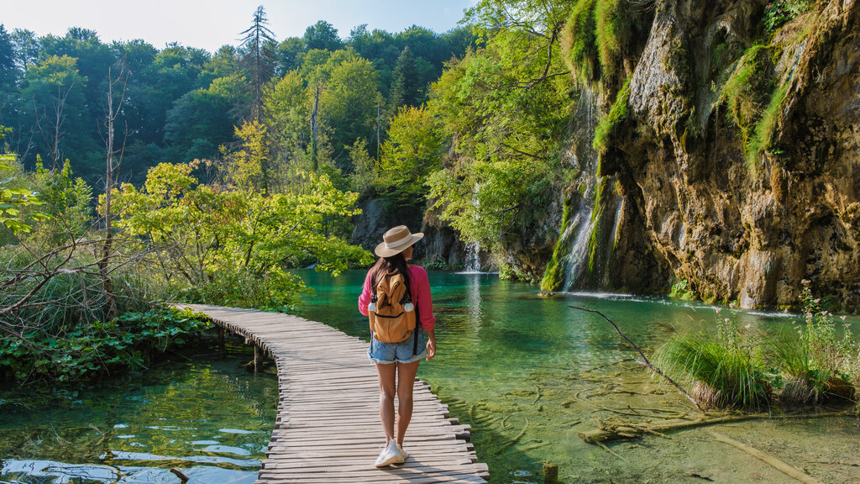
Quality of Life
25
Notes:
Izvorni sadržaj: Božo Skoko, HGK_Croativa_Hrvatska kao brend_SKOKO.pptx, slajd 21.
Vizualni identitet: https://croativa.hgk.hr/croativa-konferencija . Ver2.
Font: Space Grotesk, https://github.com/floriankarsten/space-grotesk, SIL OFL. Izvorni tekst i dokazne ilustracije sačuvani.

Slide 26
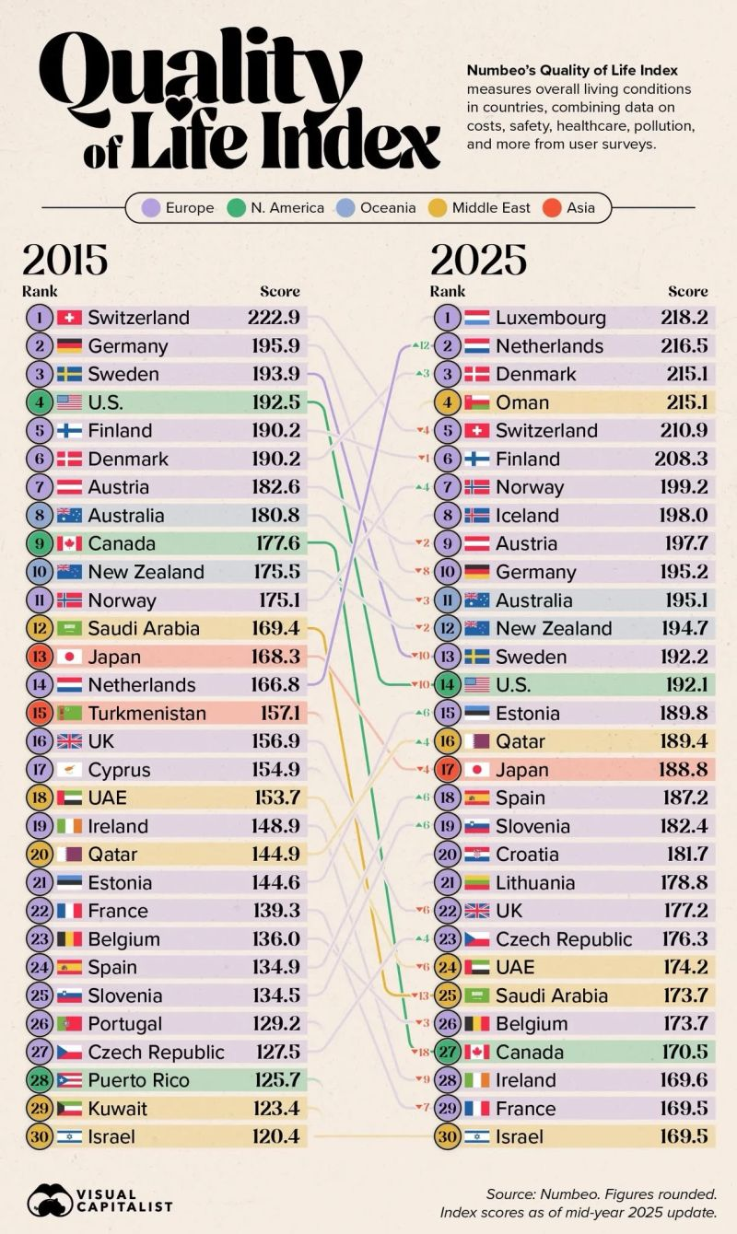
Quality
of
Life
26
Notes:
Izvorni sadržaj: Božo Skoko, HGK_Croativa_Hrvatska kao brend_SKOKO.pptx, slajd 21.
Vizualni identitet: https://croativa.hgk.hr/croativa-konferencija . Ver2.
Font: Space Grotesk, https://github.com/floriankarsten/space-grotesk, SIL OFL. Izvorni tekst i dokazne ilustracije sačuvani.

Slide 27

27
Notes:
Izvorni sadržaj: Božo Skoko, HGK_Croativa_Hrvatska kao brend_SKOKO.pptx, slajd 22.
Vizualni identitet: https://croativa.hgk.hr/croativa-konferencija . Ver2.
Font: Space Grotesk, https://github.com/floriankarsten/space-grotesk, SIL OFL. Izvorni tekst i dokazne ilustracije sačuvani.

Slide 28
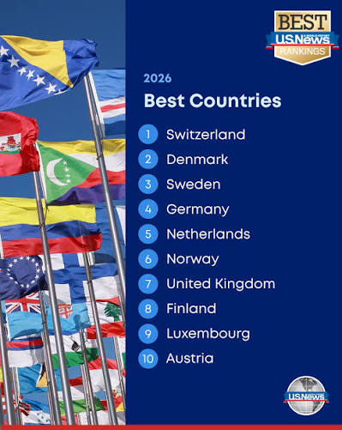
34.
Hrvatska
28
Notes:
Izvorni sadržaj: Božo Skoko, HGK_Croativa_Hrvatska kao brend_SKOKO.pptx, slajd 23.
Vizualni identitet: https://croativa.hgk.hr/croativa-konferencija . Ver2.
Font: Space Grotesk, https://github.com/floriankarsten/space-grotesk, SIL OFL. Izvorni tekst i dokazne ilustracije sačuvani.

Slide 29
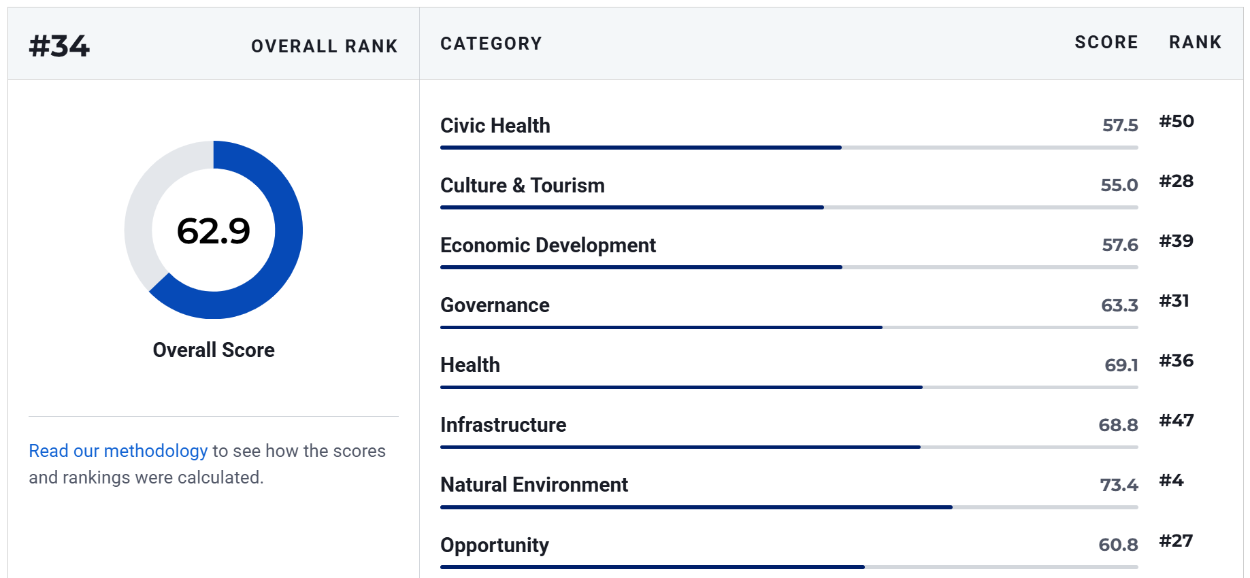

29
Notes:
Izvorni sadržaj: Božo Skoko, HGK_Croativa_Hrvatska kao brend_SKOKO.pptx, slajd 24.
Vizualni identitet: https://croativa.hgk.hr/croativa-konferencija . Ver2.
Font: Space Grotesk, https://github.com/floriankarsten/space-grotesk, SIL OFL. Izvorni tekst i dokazne ilustracije sačuvani.

Slide 30
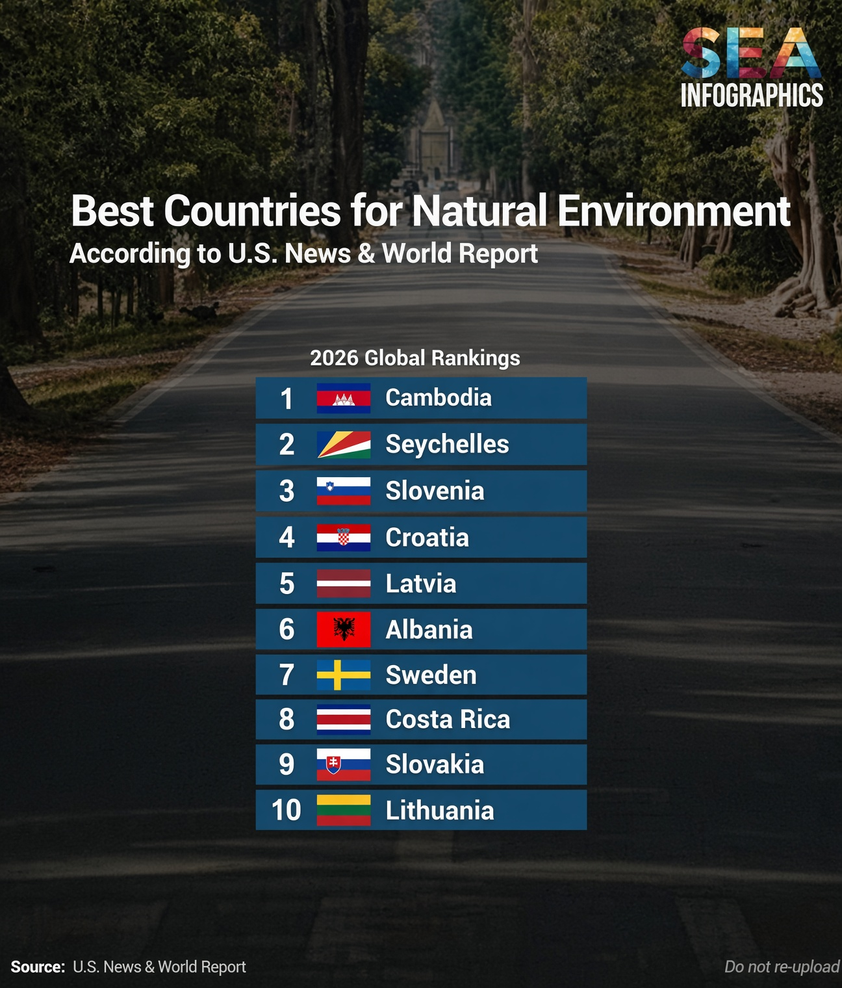
30
Notes:
Izvorni sadržaj: Božo Skoko, HGK_Croativa_Hrvatska kao brend_SKOKO.pptx, slajd 25.
Vizualni identitet: https://croativa.hgk.hr/croativa-konferencija . Ver2.
Font: Space Grotesk, https://github.com/floriankarsten/space-grotesk, SIL OFL. Izvorni tekst i dokazne ilustracije sačuvani.

Slide 31
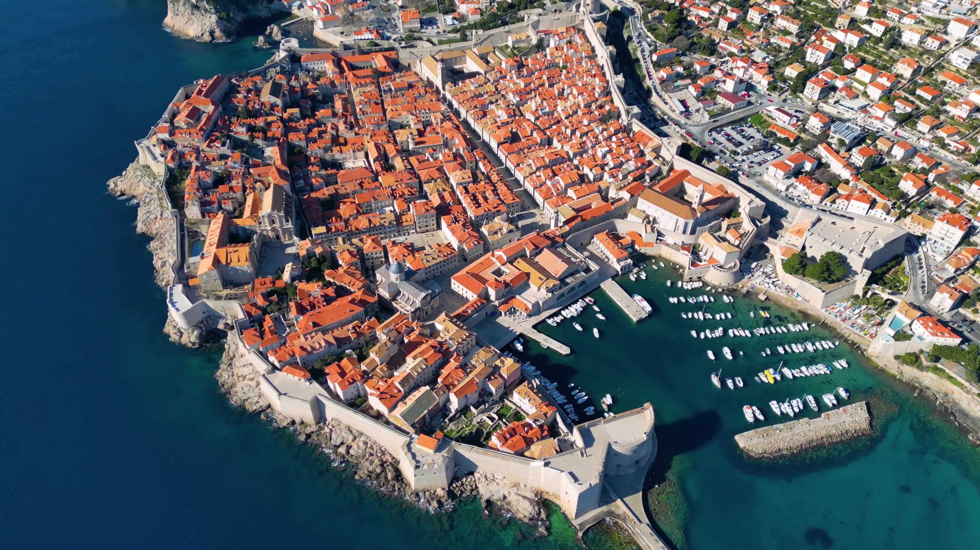
28. Kultura i turizam
31
Notes:
Izvorni sadržaj: Božo Skoko, HGK_Croativa_Hrvatska kao brend_SKOKO.pptx, slajd 26.
Vizualni identitet: https://croativa.hgk.hr/croativa-konferencija . Ver2.
Font: Space Grotesk, https://github.com/floriankarsten/space-grotesk, SIL OFL. Izvorni tekst i dokazne ilustracije sačuvani.

Slide 32
Kultura i turizam
Globalni utjecaj
Baština i kulturne atrakcije
Kreativni izvoz
Jezična raznolikost
Intelektualno vlasništvo
Muzeji
Broj dobitnika Nobelove nagrade
Turističke atrakcije
Destinacije za odmor
Spomenici pod zaštitom UNESCO-a
32
Notes:
Izvorni sadržaj: Božo Skoko, HGK_Croativa_Hrvatska kao brend_SKOKO.pptx, slajd 27.
Vizualni identitet: https://croativa.hgk.hr/croativa-konferencija . Ver2.
Font: Space Grotesk, https://github.com/floriankarsten/space-grotesk, SIL OFL. Izvorni tekst i dokazne ilustracije sačuvani.

Slide 33
Dijagnoza snage brenda Hrvatske
Hrvatska je snažan
turistički brend.
Globalni brend Hrvatske i dalje
počiva na ljepotama prirode,
suncu, moru i baštini.
Lijepa i raznolika priroda i turizam
su glavne poluge za visoko
rangiranje brenda.
Kultura pomaže brendu kroz
baštinu i povijesni ugođaj, a ne
kroz suvremenu kreativnu
industriju.
33
Notes:
Izvorni sadržaj: Božo Skoko, HGK_Croativa_Hrvatska kao brend_SKOKO.pptx, slajd 28.
Vizualni identitet: https://croativa.hgk.hr/croativa-konferencija . Ver2.
Font: Space Grotesk, https://github.com/floriankarsten/space-grotesk, SIL OFL. Izvorni tekst i dokazne ilustracije sačuvani.

Slide 34
Dijagnoza snage brenda Hrvatske
Reputacija je bolja od poznatosti – tko dođe u Hrvatsku
postaje njezin promotor, a ostali prilično stereotipno
doživljavaju Hrvatsku (problem je u nedovoljnoj širini slike).
Funkcioniranje institucija, razina izvoznih brendova, slab
globalni utjecaj i nezadovoljstvo građana (subjektivni
osjećaj sreće) ruše snagu brenda.
34
Notes:
Izvorni sadržaj: Božo Skoko, HGK_Croativa_Hrvatska kao brend_SKOKO.pptx, slajd 28.
Vizualni identitet: https://croativa.hgk.hr/croativa-konferencija . Ver2.
Font: Space Grotesk, https://github.com/floriankarsten/space-grotesk, SIL OFL. Izvorni tekst i dokazne ilustracije sačuvani.

Slide 35
Dijagnoza snage brenda Hrvatske
Hrvatska proizvodi više kulture i kreativnih proizvoda i
usluga nego što to svijet percipira kao hrvatski
kreativni brend.
Hrvatska se ne percipira kao kreativno mjesto gdje
nastaje suvremena kultura (čuvari bogate naslijeđene
baštine).
35
Notes:
Izvorni sadržaj: Božo Skoko, HGK_Croativa_Hrvatska kao brend_SKOKO.pptx, slajd 28.
Vizualni identitet: https://croativa.hgk.hr/croativa-konferencija . Ver2.
Font: Space Grotesk, https://github.com/floriankarsten/space-grotesk, SIL OFL. Izvorni tekst i dokazne ilustracije sačuvani.

Slide 36
Hrvati i kreativna industrija
Prema Eurobarometru iz
2025. samo 68% hrvatskih
građana smatra da im kultura
obogaćuje život, naspram
79% koliko je prosjek EU.
Čak 43% hrvatskih građana
nije upoznato s pojmom
„kreativnih i kulturnih
industrija”, iako mnogi
koriste njihove proizvode.
36
Notes:
Izvorni sadržaj: Božo Skoko, HGK_Croativa_Hrvatska kao brend_SKOKO.pptx, slajd 29.
Vizualni identitet: https://croativa.hgk.hr/croativa-konferencija . Ver2.
Font: Space Grotesk, https://github.com/floriankarsten/space-grotesk, SIL OFL. Izvorni tekst i dokazne ilustracije sačuvani.

Slide 37
Hrvati i kreativna industrija
Javnost „konzumira” sektor, ali ga ne prepoznaje, niti vrednuje kao
razvojnu komponentu hrvatskog gospodarstva.
Potencijal kreativne industrije se prepoznaje sporadično i
pojedinačno po područjima, ali nije pretvoren u međunarodno
atraktivnu priču.
Važno je osvješćivanje potencijala kreativne industrije u zemlji, te
stvaranje zajedničkog brenda Kreativne Hrvatske prema
inozemstvu.
37
Notes:
Izvorni sadržaj: Božo Skoko, HGK_Croativa_Hrvatska kao brend_SKOKO.pptx, slajd 29.
Vizualni identitet: https://croativa.hgk.hr/croativa-konferencija . Ver2.
Font: Space Grotesk, https://github.com/floriankarsten/space-grotesk, SIL OFL. Izvorni tekst i dokazne ilustracije sačuvani.

Slide 38
Zaključak
Ne treba „izmišljati” novi brend Hrvatske
već samo proširiti kvalitetu postojećeg -
s lijepe obale i bogate baštine na film,
dizajn, glazbu, kazalište, kreativne
usluge, suvremeni način života…
38
Notes:
Izvorni sadržaj: Božo Skoko, HGK_Croativa_Hrvatska kao brend_SKOKO.pptx, slajd 30.
Vizualni identitet: https://croativa.hgk.hr/croativa-konferencija . Ver2.
Font: Space Grotesk, https://github.com/floriankarsten/space-grotesk, SIL OFL. Izvorni tekst i dokazne ilustracije sačuvani.

Slide 39
Zaključak
I to činiti toliko skladno, glasno i
uporno, da svijet zamijeti, a
globalni indeksi prepoznaju kao
značajan i važan doprinos
globalnom tržištu.
39
Notes:
Izvorni sadržaj: Božo Skoko, HGK_Croativa_Hrvatska kao brend_SKOKO.pptx, slajd 30.
Vizualni identitet: https://croativa.hgk.hr/croativa-konferencija . Ver2.
Font: Space Grotesk, https://github.com/floriankarsten/space-grotesk, SIL OFL. Izvorni tekst i dokazne ilustracije sačuvani.

Slide 40
Zaključak
Bogate potencijale imamo, kreativnost i
inovativnost dokazujemo stoljećima, tržište jest
zagušeno, ali je uvijek otvoreno novom i
drukčijem… pa što čekamo? ☺
40
Notes:
Izvorni sadržaj: Božo Skoko, HGK_Croativa_Hrvatska kao brend_SKOKO.pptx, slajd 30.
Vizualni identitet: https://croativa.hgk.hr/croativa-konferencija . Ver2.
Font: Space Grotesk, https://github.com/floriankarsten/space-grotesk, SIL OFL. Izvorni tekst i dokazne ilustracije sačuvani.

Slide 41

Hvala vam na
pozornosti!
bozo.skoko@algebra.hr
41
Notes:
Izvorni sadržaj: Božo Skoko, HGK_Croativa_Hrvatska kao brend_SKOKO.pptx, slajd 31.
Vizualni identitet: https://croativa.hgk.hr/croativa-konferencija . Ver2.
Font: Space Grotesk, https://github.com/floriankarsten/space-grotesk, SIL OFL. Izvorni tekst i dokazne ilustracije sačuvani.
Algebra Bernays logo: https://www.study.eu/university/algebra-bernays-university

